Slide 1

JOSE MARÍA OROZCO MARTÍN
RESIDENTE DE MEDICINA DEL TRABAJO HURS
IMPLANTACIÓN DE UN PROGRAMA
DE EMPRESA SALUDABLE
EN UN HOPSITAL DE TERCER NIVEL

Slide 2


Se preocupa de mejorar de manera activa y continua la salud de sus trabajadores y de promover la salud, tanto dentro como fuera del entorno laboral, implementando acciones centradas en las necesidades de los trabajadores.
Este nuevo modelo de empresa enseña a los empleados a gestionar el estrés, las emociones, a mejorar el clima laboral, prevenir lesiones y enseñarles a cómo pensar y actuar saludablemente para lograr un mayor rendimiento.
Influir en la conducta y el entorno del trabajador, promoviendo:
Obtención de información.
Aprendizaje de habilidades
- Creación de un entorno de trabajo que permita elegir las conductas más saludables.

Slide 3

ACCIONES TRANSVERSALES EN EL DESARROLLO DEL PROGRAMA
1. Compromiso de la dirección
2. Formación de equipo de trabajo:
Unidad de Salud Laboral
Representación de la dirección
Representación mandos intermedios
Representación de los trabajadores
Profesionales de cada área
de intervención
3. Acciones comunes a los programas desarrollados
Análisis de la situación de partida
Sensibilización
Intervención
Indicadores
*MARCO LEGAL: RD 843. Art. 3. e

Slide 4






Slide 5
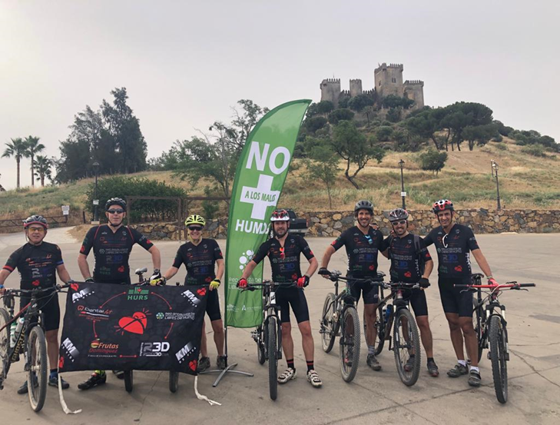
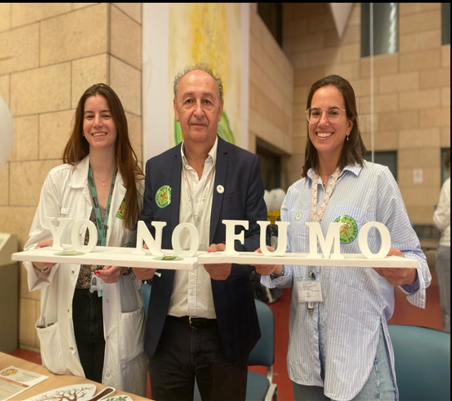
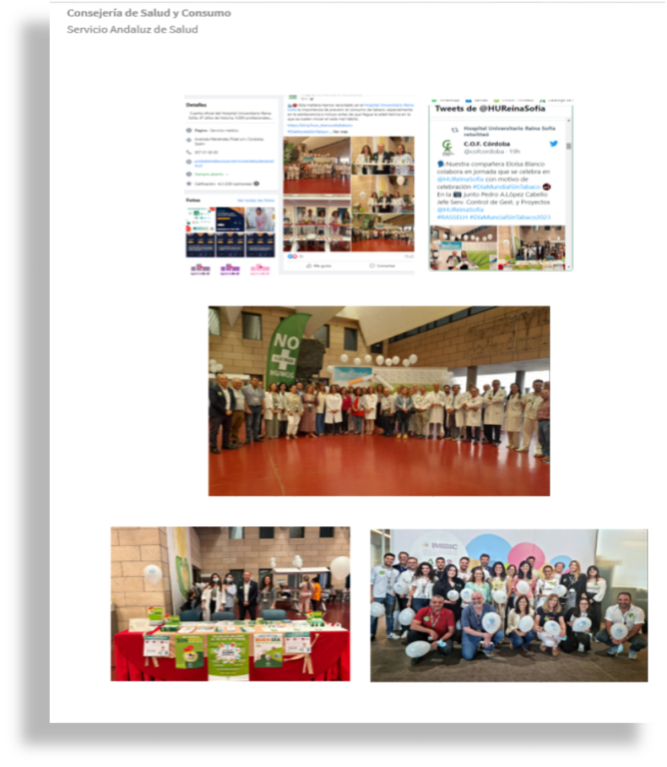
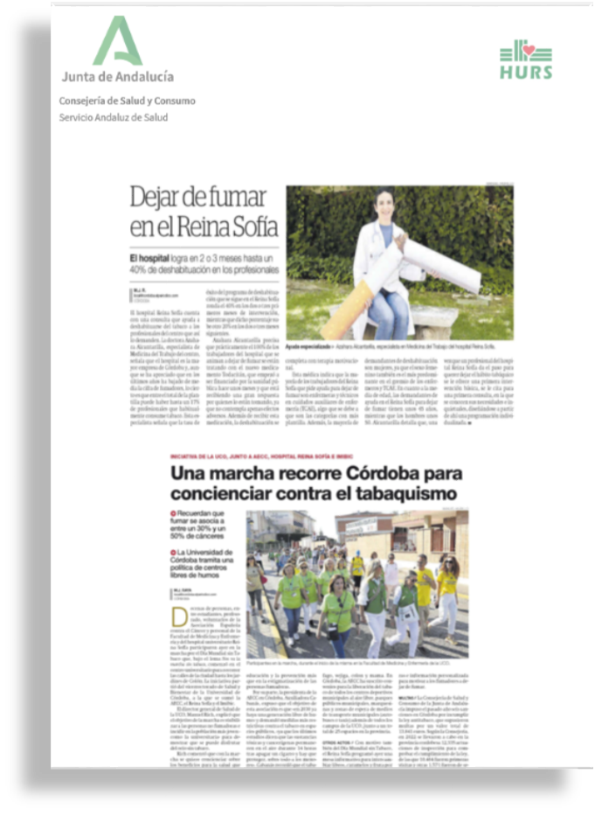
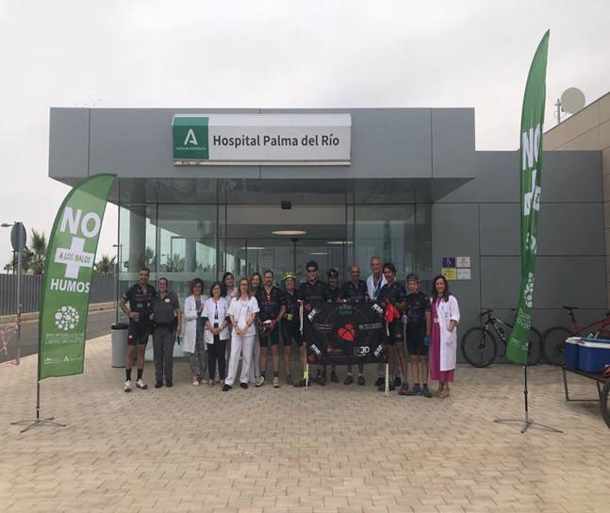
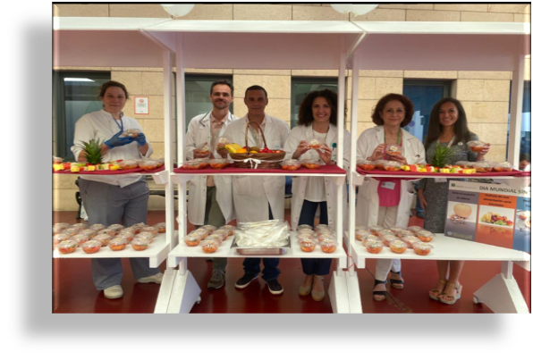

Slide 6





Slide 7
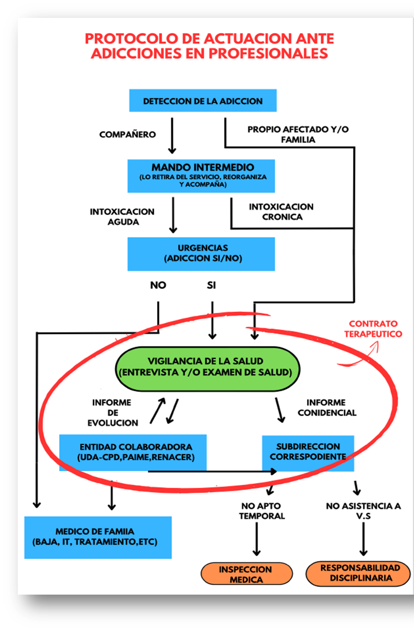
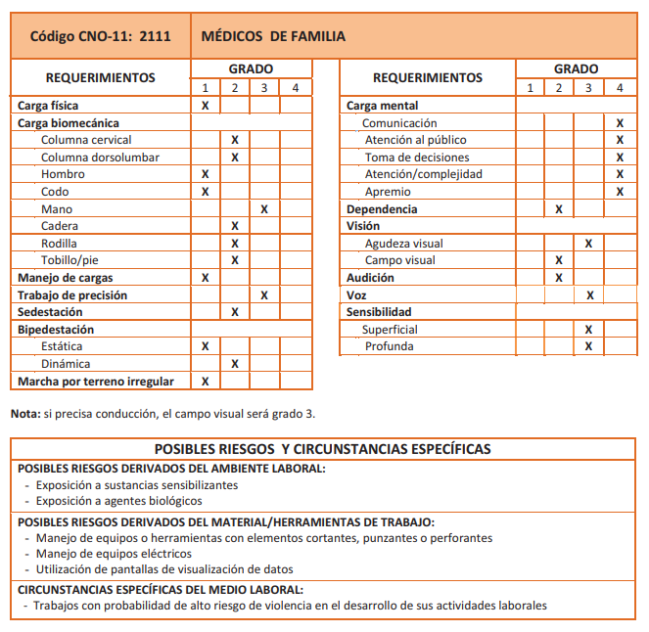


Slide 8

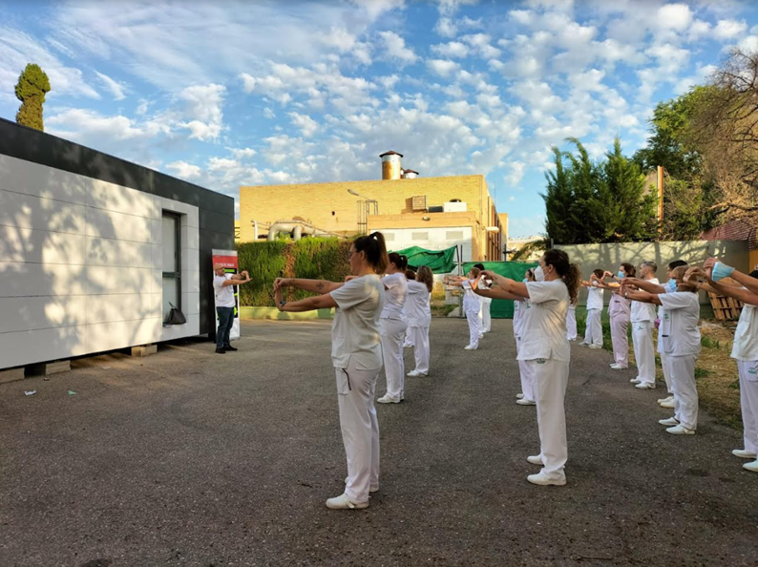
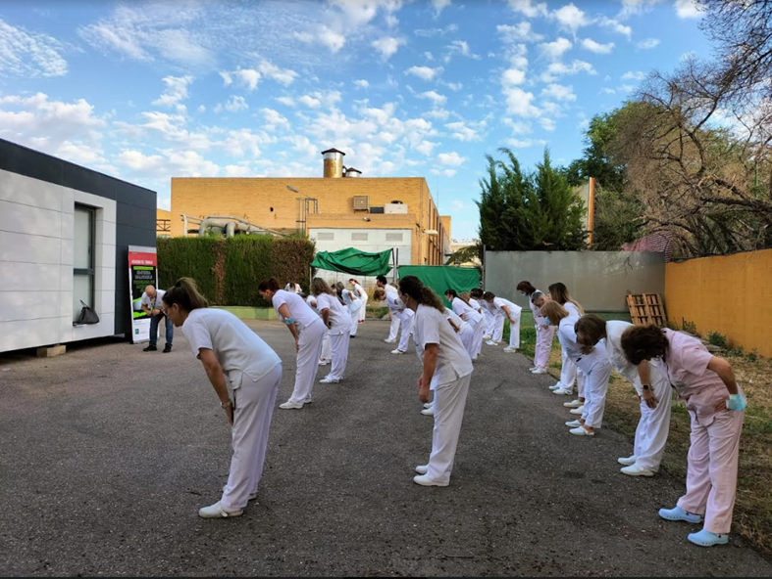


Slide 9


